Slide 1
TÜRKİYE EKONOMİSİNDE TURİZM PLANLAMASININ ANALİZİ
Turizmi Sektörünün Türkiye Ekonomisi Üzerindeki Etkileri
Türkiye Turizminin Swot Analizi
AYŞEN GÖNÜL EKŞİOĞLU

Slide 2
TÜRKİYE EKONOMİSİNDE TURİZM GELİRLERİNİN
ANALİZİ
Türkiye iklimi, eşsiz kıyıları, kültür mirası, tarihi eserleri, doğası ve çeşitli turizm alanlarında alternatif olanaklarına sahip olduğu için her yıl yerli ve yabancı çok sayıda turiste ev sahipliği yapmaktadır.
Fiyatlama konusunda diğer dünya ülkelerine göre daha ucuz olduğundan yabancı turistlerin ilgisini çekmektedir.
Artan talebe göre son yıllarda büyük atılımlar yapılmış turizm sektörünün ekonomiyi canlı tutan bir sektör durumuna gelmesi hedeflenmiştir.
Dünya üzerinde en hızlı gelişen sektörlerden biri olan turizme ülkemizin verdiği önem de gün geçtikçe artmıştır.
1980’lerden itibaren tedbirler alınmaya başlanmış, çeşitli teşvikler ve politikalar ile gelişmiş ülkelerle rekabet edebilecek duruma gelmek adına aksiyonlar alınmıştır.

Slide 3
Turizmi Sektörünün Türkiye Ekonomisi Üzerindeki Etkileri
Günümüzde turizm döviz getirisi olan istihdam arttırıcı özellikleri ile ülke ekonomisine katkıda sağlayan, uluslararası toplumsal ve kültürel etkileşimi sağlayıcı ve bütünleştirici etkileri ile dünya barışının korunmasında büyük paya sahip olan bir sektördür.
Türkiye ekonomisinin de vazgeçilmez unsurlarından biri olduğundan turizm dış ticaret açığına, enflasyona ve işsizliğe çare arayan hükümetler tarafından özellikle üzerinde durmaktadır.
Türkiye 24 Ocak 1980 dönüşümünden sonra turizm sektöründe önemli gelişmeler kaydetmiştir.
1980'li yıllarda turizm Türkiye ekonomisindeki en önemli sektörlerden biri haline gelmiş, pek çok ekonomik, sosyal ve kültürel sonuçlar doğurmuştur.

Slide 4
Turizmi Sektörünün Türkiye Ekonomisi Üzerindeki Etkileri
Türk turizmi açısından 1983 canlanma döneminin başlangıcı olarak kabul edilmektedir.
1980 döneminden günümüze kadar geçen sürede Türkiye ekonomisinde turizm hem turist sayısı hem de turizm gelirlerinde büyük artışlar yaşanmıştır.
Turizmin en önemli etkilerinden birisi istihdam etkisidir.
Turizm sektörü vasıfsız işçilere de istihdam imkânı sağladığından işsizliğin büyük bir sorun olduğu Türkiye'de emek piyasasındaki arz fazlasını bir ölçü de olsa azaltabilmektedir (Hepaktan-Çınar,2010:140).

Slide 5
Turizmi Sektörünün Türkiye Ekonomisi Üzerindeki Etkileri
Türkiye coğrafi konumu, birçok medeniyete ev sahipliği yapmış olmasından dolayı eşsiz bir tarih ve kültür mirasının olması, iklimi ve doğal çevresi ile yüksek bir turizm potansiyeline sahip konumundadır.
Bu potansiyelinin farkına vardığı 1980’lerden itibaren politika olarak turizme fazlasıyla yer vermiştir.
Bu tarihten önce kalkınma planlarıyla turizmin gelişmesi için çaba göstermiş gelen turist sayısı ve turizmden elde edilen gelirden artan sonuçlar elde etmiştir.
Her ne kadar iyileşmeler yaşansa da elde edilen veriler rekabet halinde olduğu diğer turizm ülkelerine göre düşük seviyede kaldığının göstergesi olmuştur.

Slide 6
Turizmi Sektörünün Türkiye Ekonomisi Üzerindeki Etkileri
Dünya ekonomisi için önemli bir döviz kaynağı olan turizm sektörü Türkiye ekonomisi için ikinci büyük döviz kaynağıdır.
Türkiye’nin dış ticaret açıklarını kapatmasında turizmden elde edilen döviz gelirleri büyük önem taşımaktadır.
Bu sebeple Türkiye’nin dış ticaret açığının giderilmesinde turizm sektörünün önemi dikkate alınmalı sektörün geliştirilmesi ve bu etkinin sürdürülebilir olması sağlanmalıdır.
Bu sürdürülebilirlik Türkiye’ye olan turizm talebinin yükseltilmesine, sektörün gelişimini sağlayacak teşvik politikalarının uygulanmasına, alternatif turizm çeşitlerinin geliştirilmesine ve turizmin yaz mevsimine özgü bir sektör olmaktan çıkarılıp tüm yıla yayılan bir sektör haline getirilmesine bağlı olmaktadır (Çelik Oğuz;2007:21).

Slide 7
Turizmi Sektörünün Türkiye Ekonomisi Üzerindeki Etkileri
Özellikle 24 Ocak Karar’larından sonra dışa açılım eğilimi ile yabancı ülkelerle olan ticari ilişkileri artmış ve ithalat oranında artış görülmüştür.
Bunun sonucunda da cari işlem açığı oranı yükselmeye başlamıştır.
Türkiye gibi gelişmekte olan ülkeler için turizm gibi bir hizmet sektörü bu açığı kapatmada son derece önemli bir yere sahiptir.
Ayrıca milli gelir üzerinde de etki yapmakta, gayri safi milli hasılanın artmasını sağlamaktadır.
Çeşitli vergi alanları yarattığı için devlete ek gelir sağlamaktadır.
Turizm sektörü ekonomideki diğer sektörlerle olan girdi-çıktı ilişkisinden dolayı bu sektörlere de etki yapmaktadır.
Turizm sektörüne mal ve hizmet sunan diğer sektörler de turizmde meydana gelen gelişimden olumlu etkilenmektedir.

Slide 8
Turizmi Sektörünün Türkiye Ekonomisi Üzerindeki Etkileri
Ekonomik refahın bölgeler arasında dengeli dağıtılması günümüz toplumlarında sosyal devlet anlayışının bir gereğidir.
Bölgesel olarak farklılıkların giderilmesi gerek ulusal, gerekse bölgesel ölçekte yapılan planlarla sağlanmaya çalışılmaktadır.
Bu açıdan bölgelerarası gelişmişlik farklılıklarının giderilmesinde turizm önemli bir politika aracı olarak kullanılmaktadır (Doğan-Yıldız; 2007: 155).
Bölgesel turizm yatırımları sayesinde konu bölgenin ekonomik kalkınması sağlanmakta, bu da ülkenin genel ekonomik kalkınmasının artmasına yardımcı olmaktadır.

Slide 9
Turizmi Sektörünün Türkiye Ekonomisi Üzerindeki Etkileri
Turizm hareketleri turist gönderen ülkelerin döviz talebini, turist kabul eden ülkelerin ise döviz arzını arttırıcı bir rol oynadığından ülkelerin ödemeler dengesini etki yapmaktadır.
Bu özelliğinden dolayı turizm gelirleri ödemeler dengesi açık veren ve döviz sıkıntısı çeken ülkeler için oldukça önemli bir döviz kaynağıdır.
Ödemeler dengesi fazlasından dolayı oluşabilecek enflasyona karşı devletler vatandaşlarını dış turizme teşvik etmektedir
. Ödemeler dengesinde açık olan ülkeler ise bu açığı kapatmak için ülkelerine olan turizm talebini arttırmaya çalışmaktadır.
Görüldüğü üzere özellikle gelişmiş ve gelişmekte olan ülkelerde ekonominin dengesi için turizm önemli bir sektördür (Kar- Zorkirişçi-Yıldırım;2004:446).
İhracatla sağlanacak döviz girişi daha maliyetli ve uzun vade sonunda gerçekleşeceği için turizm daha kolay bir yol olarak görülmektedir.

Slide 10
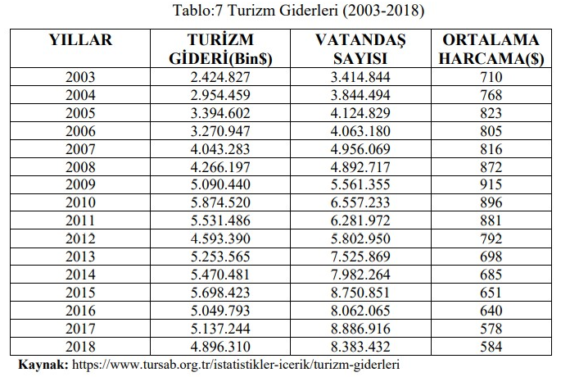
Turizmi Sektörünün Türkiye Ekonomisi Üzerindeki Etkileri

Slide 11
Turizmi Sektörünün Türkiye Ekonomisi Üzerindeki Etkileri
Tablo 7’de turizm giderleri gösterilmiştir. Buna göre, 2003 yılında 710 dolar olan kişi başı ortalama turist harcaması 2009 yılına kadar artarak 915 dolara kadar yükselmiştir.
2009 yılından itibaren ise giderek azalmış ve 2018’ de 584 dolara düşmüştür.
Turist sayısı ise bu tarihler arasında sürekli artma eğilimi göstermiştir.
Turizm giderleri 2003 yılında 2.424.807.000 dolar iken 2010 yılına kadar artış göstermiş ve 5.874.520.000 dolara ulaşmıştır.
2011 yılından itibaren azalma eğilimi içine girmiştir.
2018 tarihinde 4.896.310.000 dolar olmuştur.
Turist sayısı yıllar itibari ile artış gösterse de kişi başı turistik harcama gittikçe azalan bir seyir izlemiştir.
Dünya geneline baktığımızda ülkemize gelen turistlerin daha az harcama yaptığını görmekteyiz.
Yeme-içme ve konaklama masrafının içinde olduğu her şey dâhil otel konsepti veya yurtdışından paket tur alarak gelen turistler ucuz maliyetle ülkemize gelmektedir.
Bu turist grubu tatillerinin neredeyse tamamını otelden çıkmadan geçirmekte ve extra harcama yapmamaktadır.
Bu düşük oranın diğer bir nedeni ise kur hareketleridir. Turizm dinamik bir özelliğe sahip olduğu için ülkede meydana gelen ekonomik olaylardan etkilenmektedir.
Son yıllarda kurlarda meydana gelen yüksekliğin turizm gelirlerini etkilemesi buna bir örnektir.

Slide 12
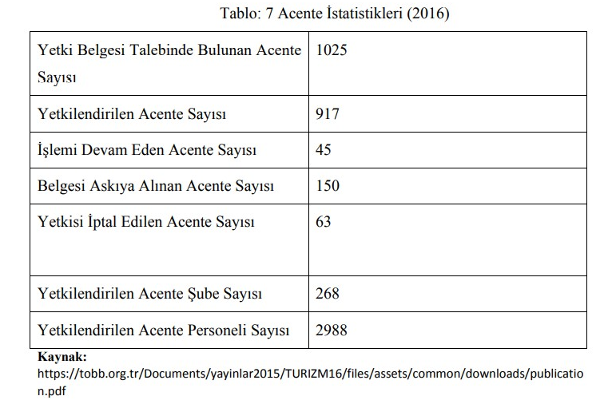
Turizmi Sektörünün Türkiye Ekonomisi Üzerindeki Etkileri

Slide 13
Turizmi Sektörünün Türkiye Ekonomisi Üzerindeki Etkileri
Tablo 7’de 2016 yılında Türkiye’deki seyahat acentelerinin sayısı hakkında bilgi verilmiştir.
Acente sayısı artarken turizm içindeki rolünün de unutulmaması adına devlet acenteler için gerekli yasal düzenlemeleri yapmak zorundadır.
Acentelerin yüksek satış yapmak ve yüksek kar sağlamak adına otellerle düşük fiyata anlaşma sağlaması doluluk oranlarını arttırmak isteyen otellere cazip gelmektedir.
Rekabet ortamından dolayı tesisler turistin kalitesinden çok odalarının ne kadar dolduğuna bakmaktadır.

Slide 14
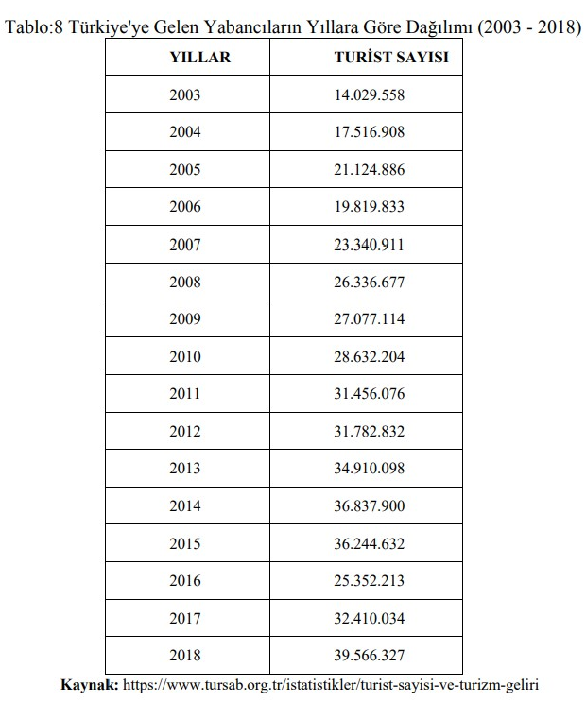
Turizmi Sektörünün Türkiye Ekonomisi Üzerindeki Etkileri

Slide 15
Turizmi Sektörünün Türkiye Ekonomisi
Üzerindeki Etkileri
Tablo 8’de Türkiye’ye gelen yabancılar yıllar bazında gösterilmektedir.
Buna göre, 2003 yılında 14.029.558 turist ülkemize gelmiştir.
2016 yılına kadar gelen turist miktarı sürekli artmıştır.
2015 yılının Kasım ayında Rus jetinin düşürülmesinden sonra Rusya ile oluşan siyasi krizden dolayı 2016 yılında gelen Rus turist sayısının düşmesi ve 2016 yılında yaşanan darbe girişiminin siyasi olarak turizmi etkilemesi yurt dışında prestijimizin düşmesine neden olmuştur.
Diğer taraftan Suriye’deki iç savaştan jeopolitik konumumuzdan dolayı etkilenmemiz ve yaşanan bazı terör saldırıları da yabancı turistin ülkemizi güvenlik nedeniyle tercih etmemesinde etkili olmuştur.
Bu nedenle gelen turist sayısı 2016 yılında oldukça düşmüştür.

Slide 16
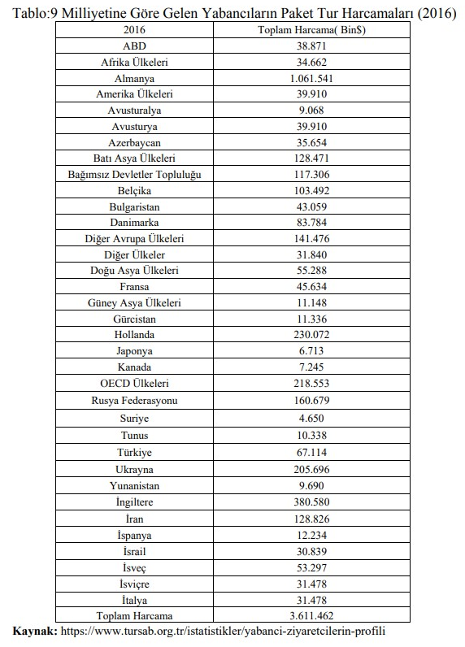
Turizmi Sektörünün Türkiye Ekonomisi Üzerindeki Etkileri

Slide 17
Turizmi Sektörünün Türkiye Ekonomisi Üzerindeki Etkileri
Tablo 9’da milliyetlerine göre gelen yabancıların paket tur harcamaları gösterilmiştir.
Buna göre, 2016 yılında ülkemize gelen turistlerden paket turharcamaları en yüksek olan ilk dört ülke Almanya, İngiltere, Hollanda ve Ukrayna’dır.
En az olan ülke ise 4.650.000 dolar ile Suriye’dir.

Slide 18
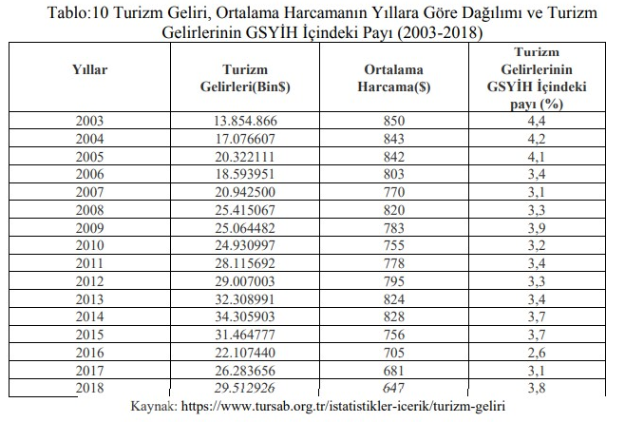
Turizmi Sektörünün Türkiye Ekonomisi Üzerindeki Etkileri

Slide 19
Turizmi Sektörünün Türkiye Ekonomisi Üzerindeki Etkileri
Tablo 10’da 2007-2018 yılları arasındaki turizm geliri, ortalama turistik harcamanın yıllara göre dağılımı ve turizm gelirlerinin Gayri Safi Yurt İçi Hâsıla (GSYİH) içindeki payı gösterilmektedir.
Buna göre 2003 yılında GSYİH içindeki payı % 4,4 iken 2007 yılında % 3,1’e gerilemiştir.
Bu tarihten 2018 yılına kadar %4 seviyesinin altında kalmıştır.
Turizm gelirleri 2003 yılında 13.854.866.000 dolardır. 2006 yılına kadar bu gelir artmıştır.
2006 yılında 13.593.651.000 dolara kadar düşmüştür. 2015 yılına kadar tekrar artış göstermiştir.
2015 yılında 31.464.777.000 dolar iken 2016 yılında 22.107.440.000 dolara kadar düşmüştür.
2017 ve 2018 yıllarında tekrar yükselmeye başlamıştır.
Ortalama kişi başı harcama ise 2003 yılında 850 dolarak iken 2018 yılında 647 dolara kadar düşmüştür.

Slide 20
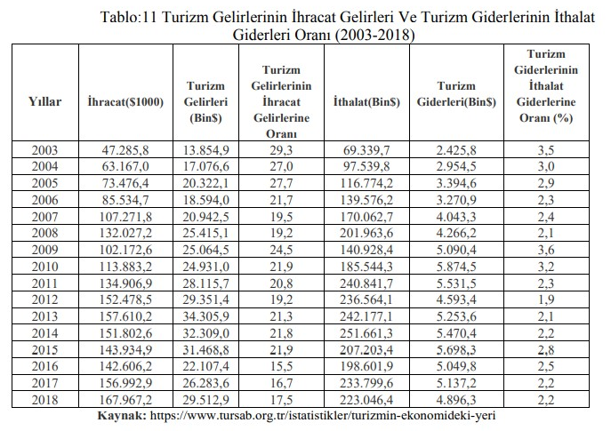
Turizmi Sektörünün Türkiye Ekonomisi Üzerindeki Etkileri

Slide 21
Turizmi Sektörünün Türkiye Ekonomisi Üzerindeki Etkileri
Tablo 11’de turizm giderlerinin ihracat gelirleri ve turizm giderlerinin ithalat giderlerinin ithalat giderleri oranı gösterilmektedir.
Buna göre, Türkiye’de turizm giderleri turizm gelirlerine oranla daha az tutarlarda gerçekleşmektedir.
Tablo 11’e göre 2009-2018 yılları arasında en yüksek turizm gideri 2015 yılında gerçekleşmiştir.
Bu yıllar arasındaki en düşük turizm geliri ise 2003 yılında, en yüksek turizm geliri 2013 yılında elde edilmiştir.

Slide 22
Türkiye Turizminin Swot Analizi
Turizm sektörünün Türkiye ekonomisi üzerindeki zayıf ve güçlü yönleri aşağıdaki gibidir (Soyak;2016:60-61):

Slide 23
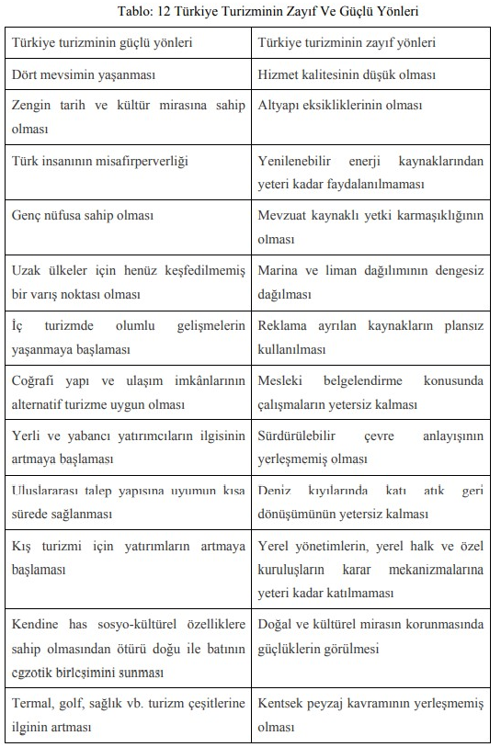
Türkiye Turizminin Swot Analizi

Slide 24
Türkiye Turizminin Swot Analizi
Türkiye turizminin güçlü ve zayıf yönleri Tablo 12’ de gösterilmiştir.
Buna göre; -Kültürel mirası ve eşsiz doğası ile turizmin en önemli çekim unsurlarına sahiptir.
Jeopolitik konumundan dolayı doğu ve batı sentezi ile turistlerin ilgisini çekmektedir.
Yüzyıllar boyunca farklı medeniyetleri barındırdığından tarihi miras açısından da oldukça fazla ziyaret edilecek yer vardır.
-Turizm olgusuna kısa sürede adapte olabilecek genç nüfus potansiyeline sahiptir.
Bu genç nüfusun turizm konusunda bilinçlendirilmesi, mesleki eğitimlerinin tamamlanması ve turistlerle iletişim için yabancı dil öğrenmeleri daha kolaydır.
-Ülkemizin coğrafi özelliklerinden dolayı sadece kıyı turizminin değil; dağ turizmi, termal turizmi, kültür turizmi ve yayla turizmi gibi alternatif turizm çeşitlerinin de geliştirilmesi mümkündür.

Slide 25
Türkiye Turizminin Swot Analizi
-Ekonomide yaşanan iyileşmeler ve yatırımcıların turizm sektörüne olan ilgisinin artması da finansman açısından önemlidir. Bunun yanında devletin de teşvikler ve vergi düzenlemeleri ile arz tarafına destek sağladığı görülmektedir.
-Türk insanın misafirperver olmasının turizme katkısı büyüktür. Kültürümüzü yabancı turistlere tanıtmak ve onlarda iyi izlenip bırakıp tekrar gelmelerini sağlamak adına yerel halkın davranışlarının turistler üzerindeki etkisi büyüktür.
-Ülkemiz turizm açısından sahip olduğu bütün avantajları lehine kullanıp rekabet gücünü arttırarak dünya pazarında kendisine yer edinme çabası içindedir.
Bu hedefe ilerlerken turizm konusundaki tehditleri en aza indirgeyip gerekli önlemleri alıp planladığı stratejileri uyguladığında başarılı olacaktır.

Slide 26
Türkiye Turizminin Swot Analizi
-Altyapı çalışmalarının da artan talebe cevap veremediği görülmektedir.
Turizm merkezine gerçekleşecek ulaşım tüketiciler tarafından özellikle dikkat edilen bir konudur.
Ulaşım imkânları güçleştikçe kişilerin talepleri başka yerlere kayabilir.
Çevre bilinci oluşmadığı için doğal kaynak ve tarihi değerlerde tahribat söz konusudur.
Kıyı kirliliği ve atık geri dönüşümünde yetersiz kalınmaktadır.
Sürdürülebilirlik açısından yenilenebilir enerji potansiyelinden de yeteri kadar faydalanılmamaktadır.

Slide 27
Türkiye Turizminin Swot Analizi
-Planlama kısmında mevzuattan kaynaklı yetki karmaşası yaşanmaktadır.
Kaynakların kullanımı farklı karar mekanizmalarının yetkisinde olduğundan sorunların çözümünde bütüne ulaşılmamaktadır.
Yerel halkın ve yerel yönetimlerin de bu süreçlere katılması gerekmektedir.

Slide 28
Türkiye Turizminin Swot Analizi
-Ülkemizin sahip olduğu turizm potansiyelinin dünyada bilinmesi ve turist çekmek için önemli bir araç olan tanıtım pazarlama konusunda yetersiz kalmaktadır.
Bu alan için ayrılan kaynakların daha da arttırılması gerekmektedir. Diğer taraftan çağın gereği olan sosyal medyadan da etkin şekilde yararlanamadığı görülmektedir.
Hâlbuki internet üzerinden bir tık ile tüketiciler merak ettikleri ülke hakkında kısa sürede çaba harcamadan bilgi sahibi olabilirler Türkiye turizminin sahip olduğu fırsatlar ve Türkiye turizmini tehdit eden faktörler aşağıdaki gibidir (Soyak;2016:60-6):

Slide 29
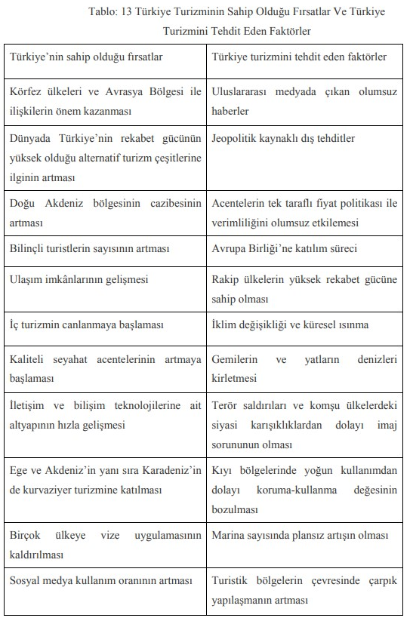
Türkiye Turizminin Swot Analizi

Slide 30
Türkiye Turizminin Swot Analizi
Türkiye turizminin sahip olduğu fırsatlar ve Türkiye turizmini tehdit eden faktörler Tablo 13’ de gösterilmiştir.
Buna göre; -2003 yılında İkinci Körfez Savaşı, 2009’da Mortgage Krizi, 2010’da Arap Baharı ve komşu Arap ülkelerindeki iç karışıklıklar, 2013’de Gezi Parkı olayları, 2015’de terör olayları ve Rusya krizi, 2016’da darbe girişimi Türkiye’deki turizm faaliyetini ve imajını etkileyen başlıca ekonomik ve siyasi olaylardır.
Turizm dinamik bir yapıya sahip olduğundan bu olaylardan etkilenmesi kaçınılmazdır.
Bu etkilenmenin diğer bir sebebi de ülkemizin jeopolitik konumudur. Yaşanan bu olaylar dış medyada olumsuz yer edinmektedir.

Slide 31
Türkiye Turizminin Swot Analizi
-Gemilerin ve yatların denizi kirletmesi ile kıyı turizmi zarar görmektedir. Çevresel kirliliğin yanında kıyı bölgelerine aşırı talep olmasından dolayı koruma kullanma dengesi kurulamamaktadır. Marina sayısının plansız artması da bu kirliliğin artmasına neden olmaktadır.
-Ülkemiz iklim açısından dört mevsimin yaşandığı, sadece deniz turizmi değil aynı zamanda kış turizmine de elverişlidir. Günümüzde yaşanan küresel ısınma ve iklim değişiklikleri bu potansiyelimizi kullanmamıza olumsuz etki yapabilmektedir.
-Siyasi açıdan bir etki de Avrupa Birliği’ne katılım sürecimizdir. Bu süreç yavaş işlemekte ve diğer gelişmiş ülkelere göre rekabet gücümüz yeterli seviyeye gelememektedir.

Slide 32
Türkiye Turizminin Swot Analizi
-Kültürel mirası ve eşsiz doğası ile turizmin en önemli çekim unsurlarına sahiptir. Jeopolitik konumundan dolayı doğu ve batı sentezi ile turistlerin ilgisini çekmektedir. Yüzyıllar boyunca farklı medeniyetleri barındırdığından tarihi miras açısından da oldukça fazla ziyaret edilecek yer vardır.
-Turizm olgusuna kısa sürede adapte olabilecek genç nüfus potansiyeline sahiptir. Bu genç nüfusun turizm konusunda bilinçlendirilmesi, mesleki eğitimlerinin tamamlanması ve turistlerle iletişim için yabancı dil öğrenmeleri daha kolaydır.

Slide 33
Türkiye Turizminin Swot Analizi
-Ülkemizin coğrafi özelliklerinden dolayı sadece kıyı turizminin değil; dağ turizmi, termal turizmi, kültür turizmi ve yayla turizmi gibi alternatif turizm çeşitlerinin de geliştirilmesi mümkündür.
-Ekonomide yaşanan iyileşmeler ve yatırımcıların turizm sektörüne olan ilgisinin artması da finansman açısından önemlidir. Bunun yanında devletin de teşvikler ve vergi düzenlemeleri ile arz tarafına destek sağladığı görülmektedir.
-Türk insanın misafirperver olmasının turizme katkısı büyüktür. Kültürümüzü yabancı turistlere tanıtmak ve onlarda iyi izlenip bırakıp tekrar gelmelerini sağlamak adına yerel halkın davranışlarının turistler üzerindeki etkisi büyüktür.

Slide 34
Türkiye Turizminin Swot Analizi
Önemli sorunlardan biri de turizm sektöründeki girişimciliktir. Ülke ekonomisinde düzen istikrarsızlığı ve bürokratik zorluklar özellikle küçük ve orta ölçekli işletmeler için sorunlar çıkarmaktadır.
Özellikle mevsimsellikten dolayı kıyı bölgelerinde gerçekleştirilen yatırımlar atıl kalabilmektedir. Enflasyonun olması, istihdam edilecek kalifiye personel kolay bulunamaması vb. nedenler ile turizm girişimciliğinde bazı engeller görülmektedir (Dalgın-Karadağ-Bingöl;2015:178).
Bürokrasi girişimciyi caydırmak için değil aksine sektörün işlerliği için gerekli düzenlemeleri yapan, teşvik ve yatırımlarla destekleyen tarafa olmalıdır.

